Slide 1
ИКТ НА УРОКЕ ОТ А ДО Я
Агапова Марина Викторовна,
учитель информатики
МБОУ Гимназии № 3 г.о. Самара
«ИНФО-Стратегия 2017», 26-29 июня

Slide 2
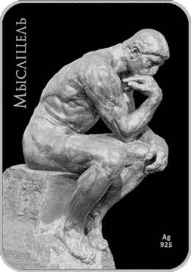
ИКТ на уроке от А до Я
мотивАция
рефлексиЯ

Slide 3
https://magic.piktochart.com

Slide 4
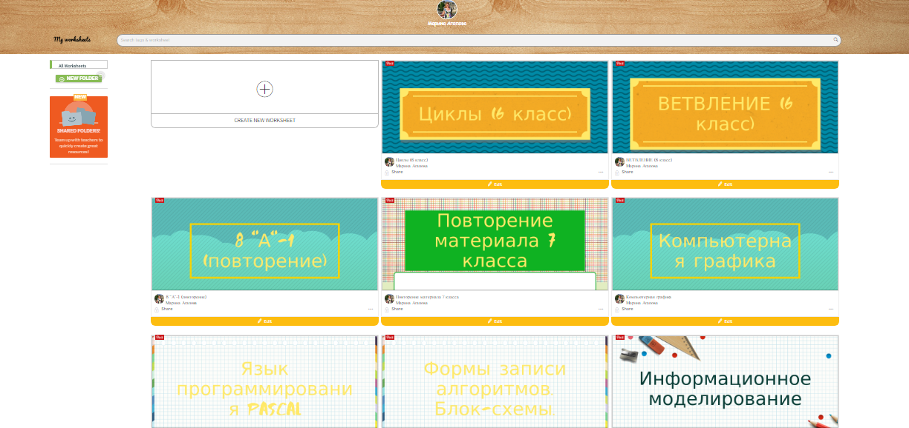
https://app.wizer.me

Slide 5
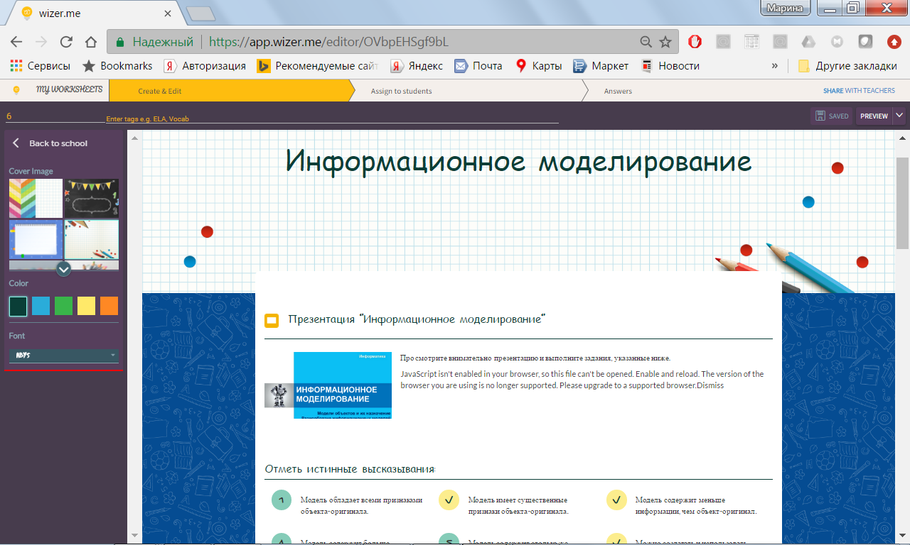
https://app.wizer.me

Slide 6
Wizer

Slide 7
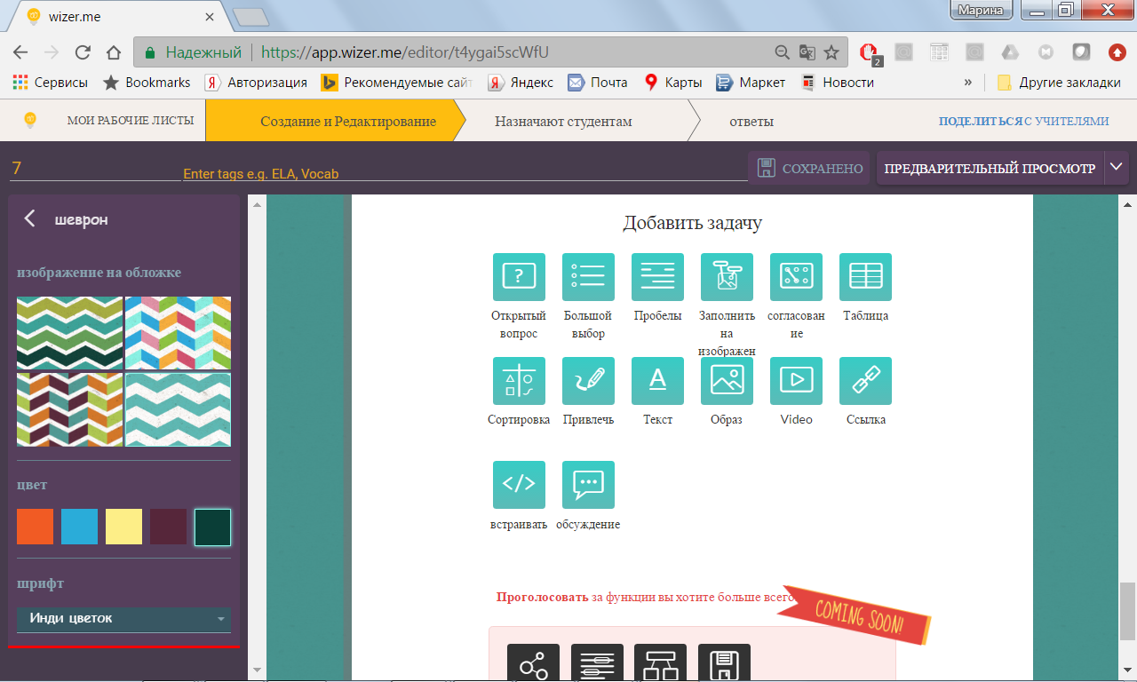
Wizer

Slide 8
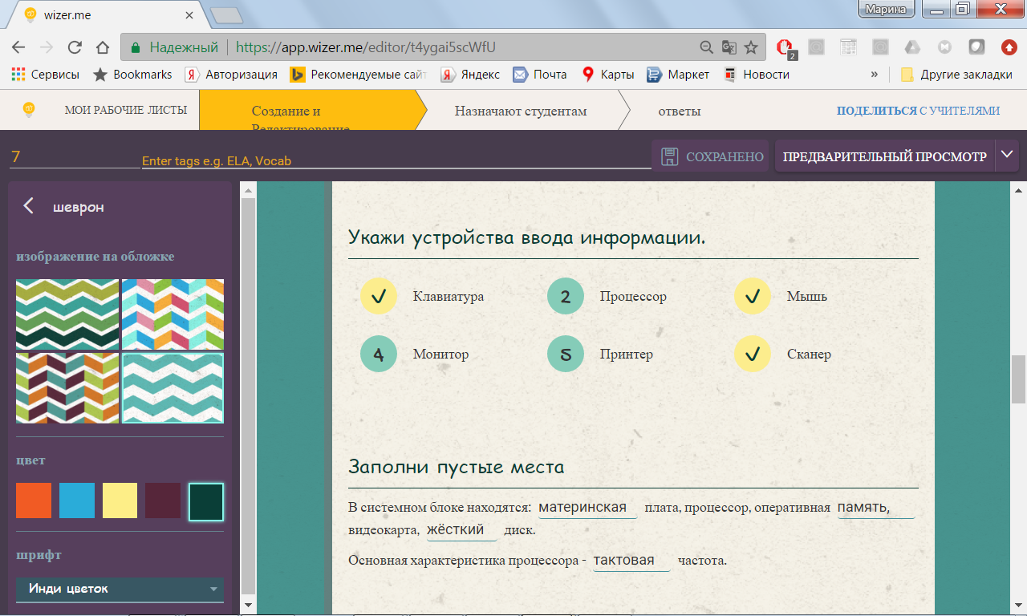
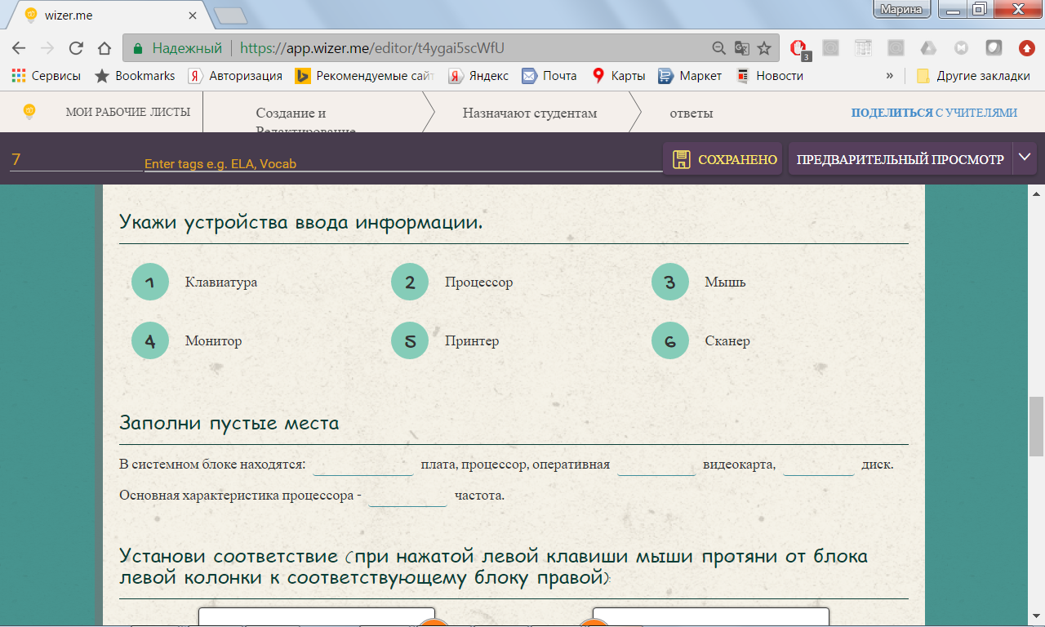
Wizer

Slide 9
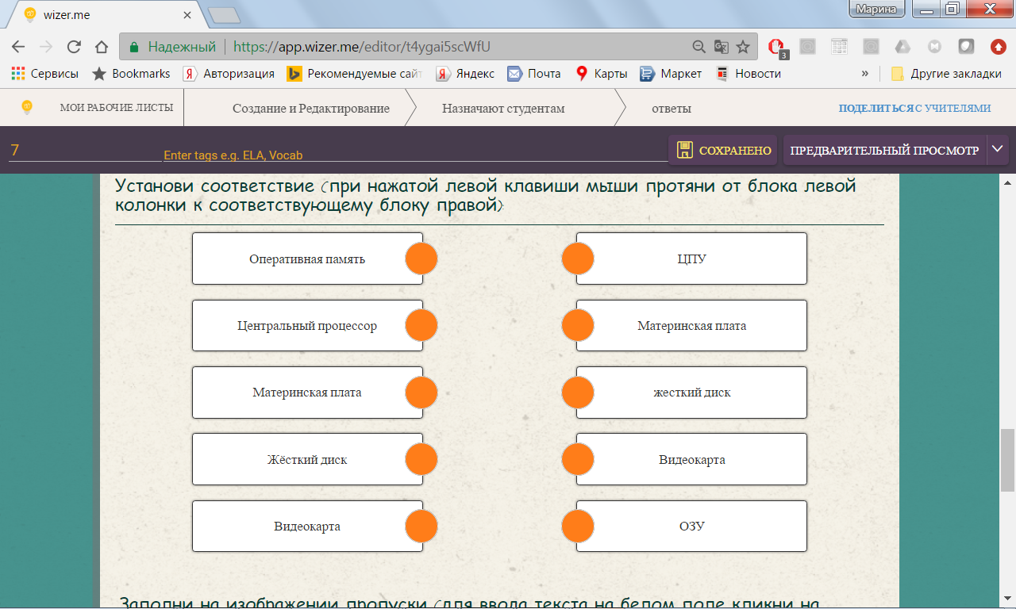
Wizer

Slide 10
Wizer

Slide 11
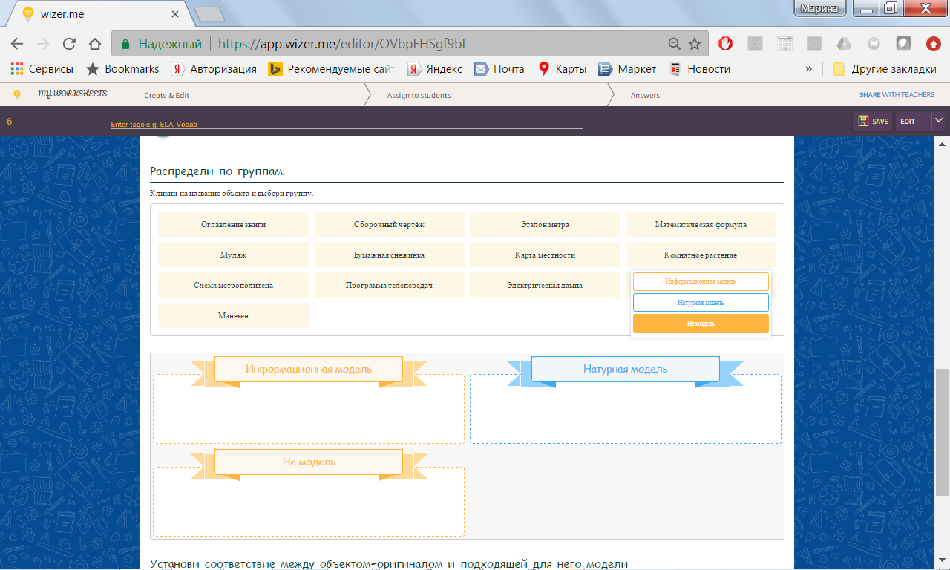
Wizer

Slide 12
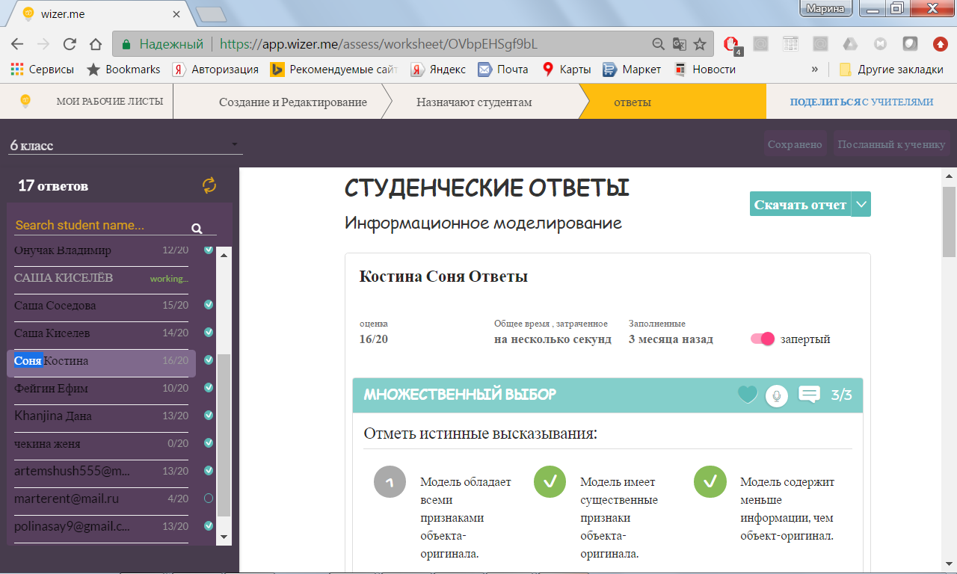
Wizer

Slide 13
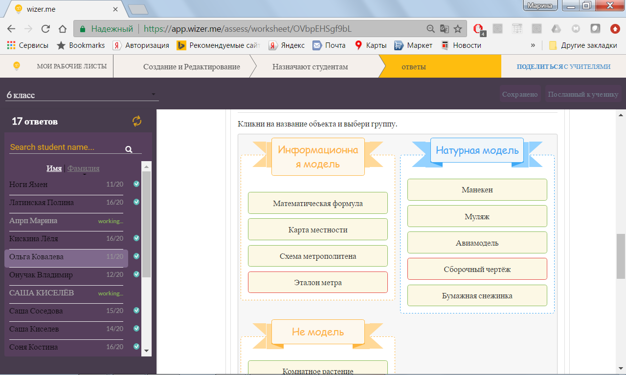
Wizer

Slide 14
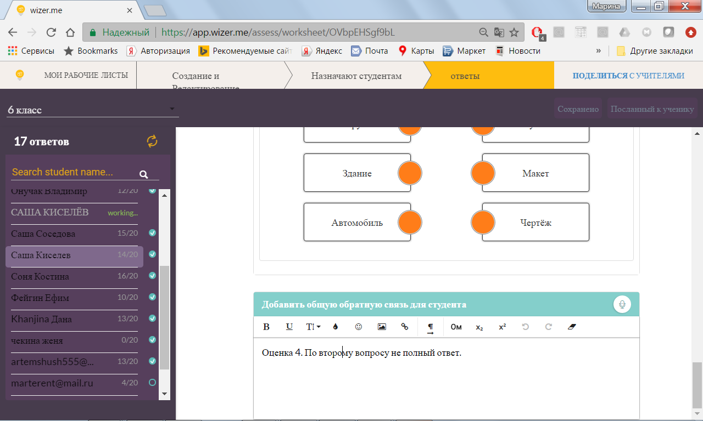
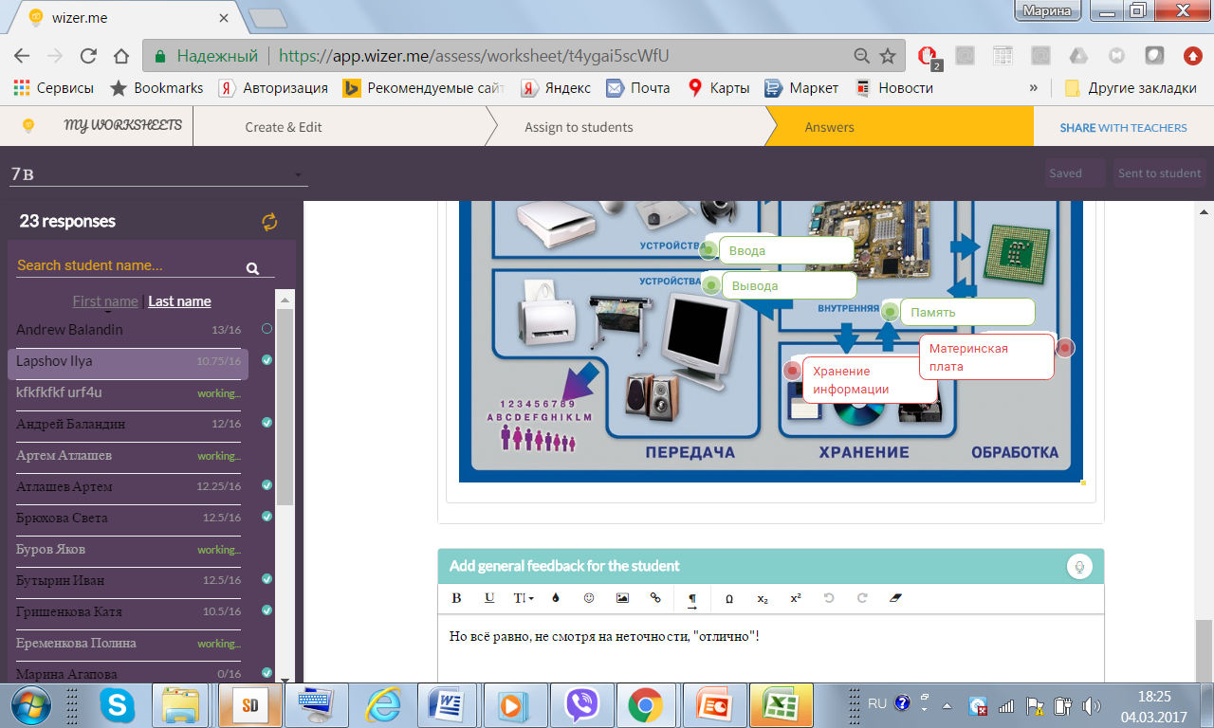
Wizer

Slide 15
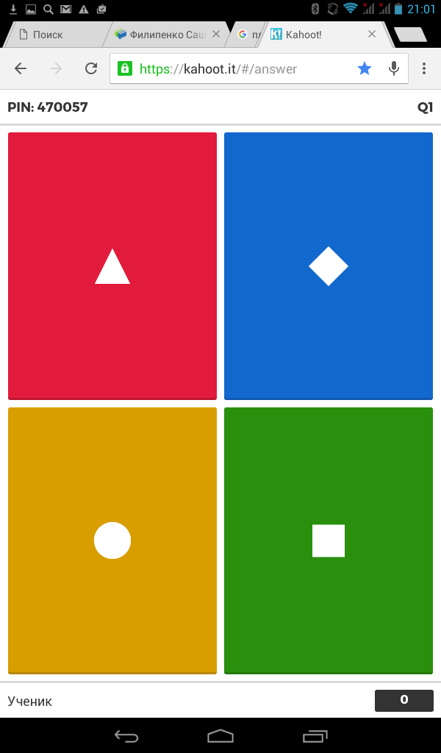
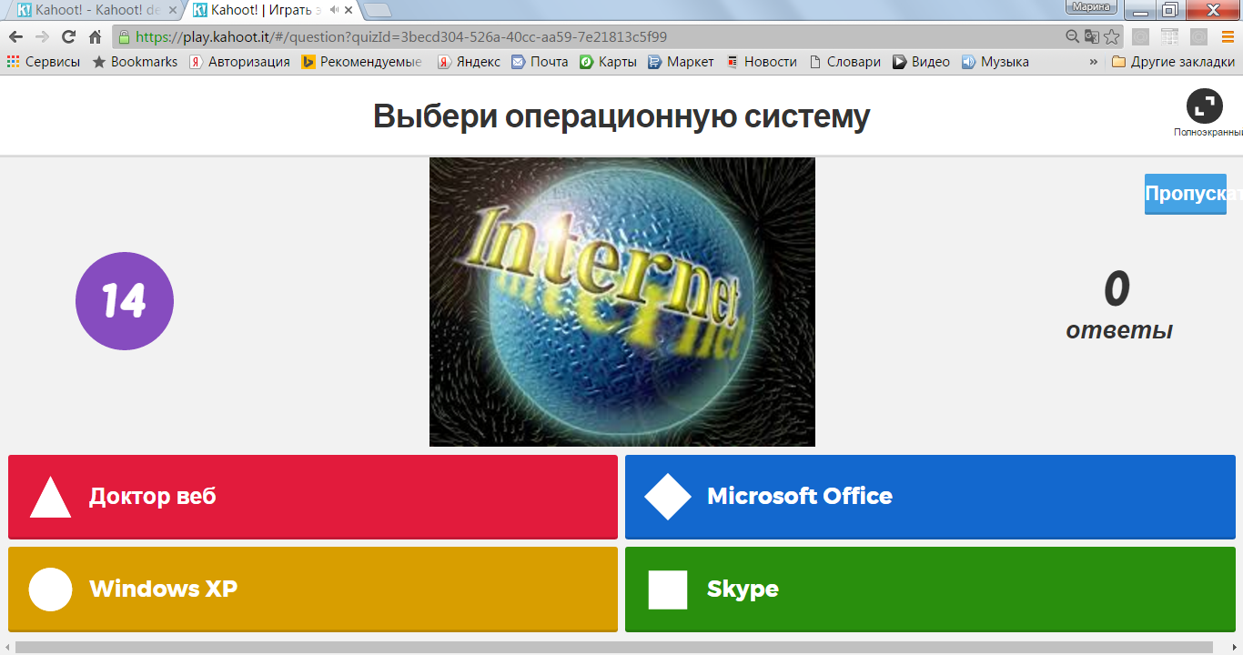
https://kahoot.it

Slide 16
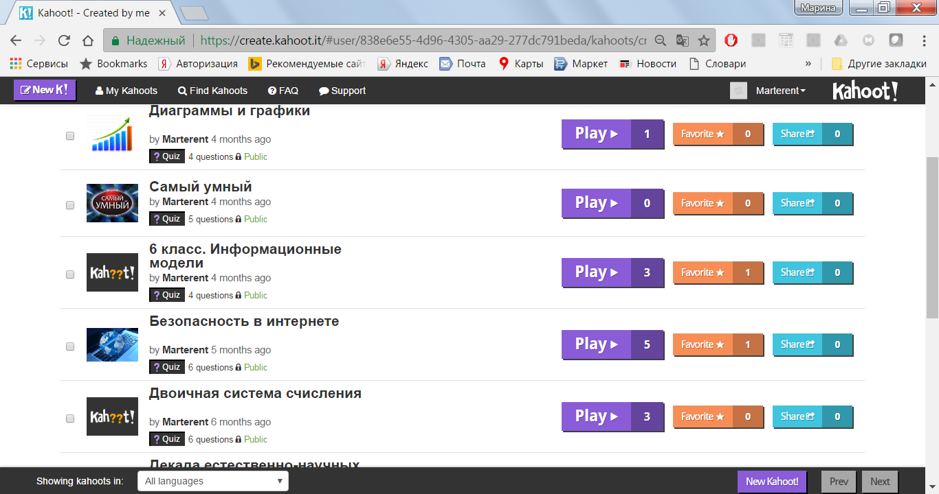
https://kahoot.it

Slide 17
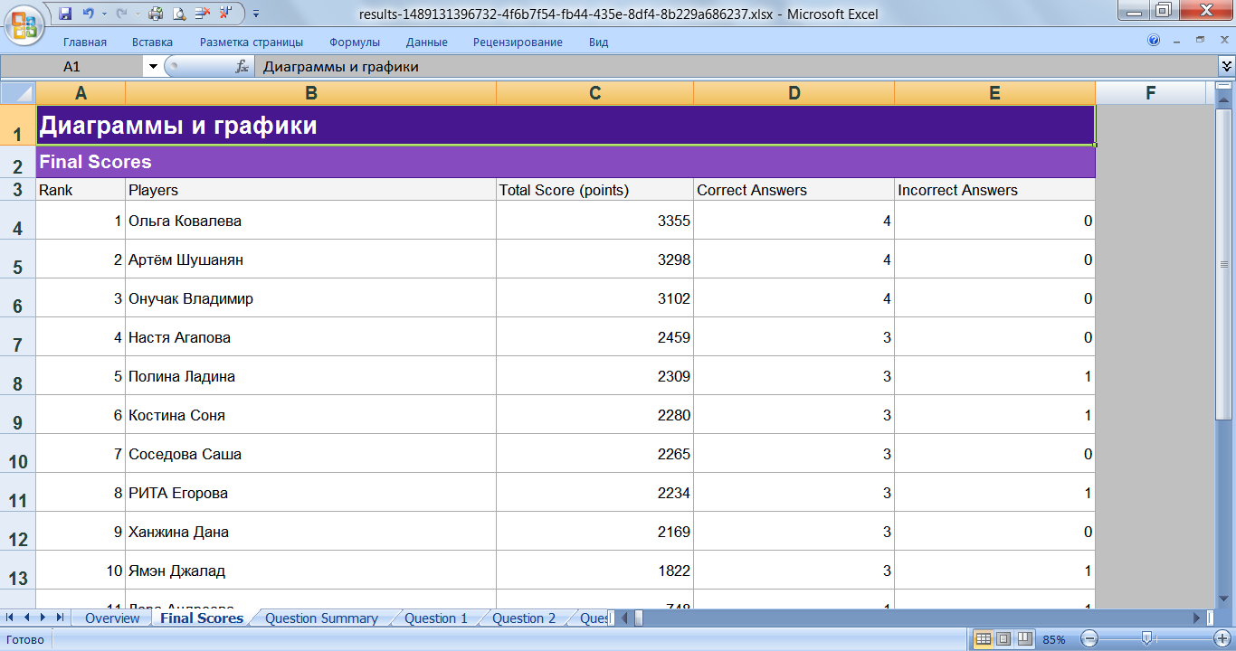
https://kahoot.it

Slide 18
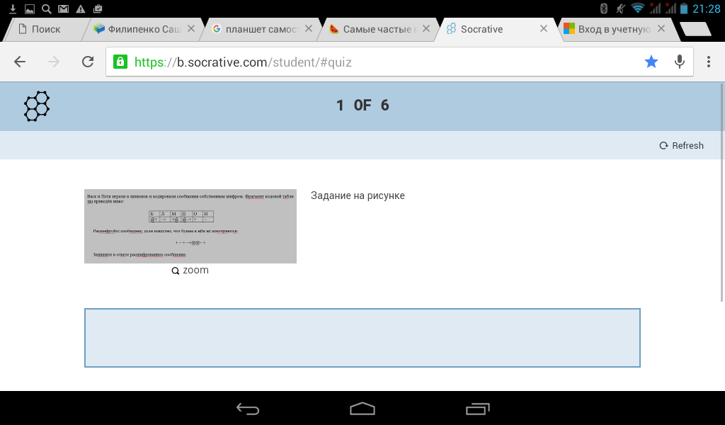
http://socrative.com/

Slide 19
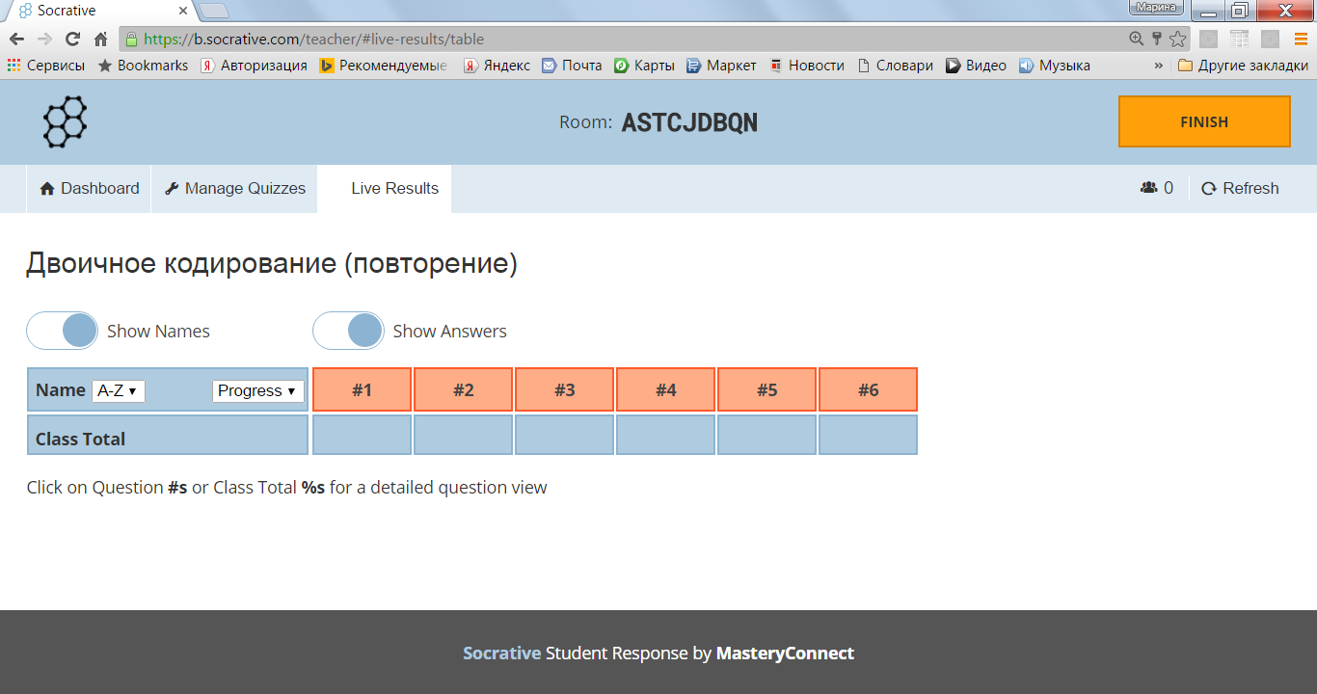
http://socrative.com/

Slide 20
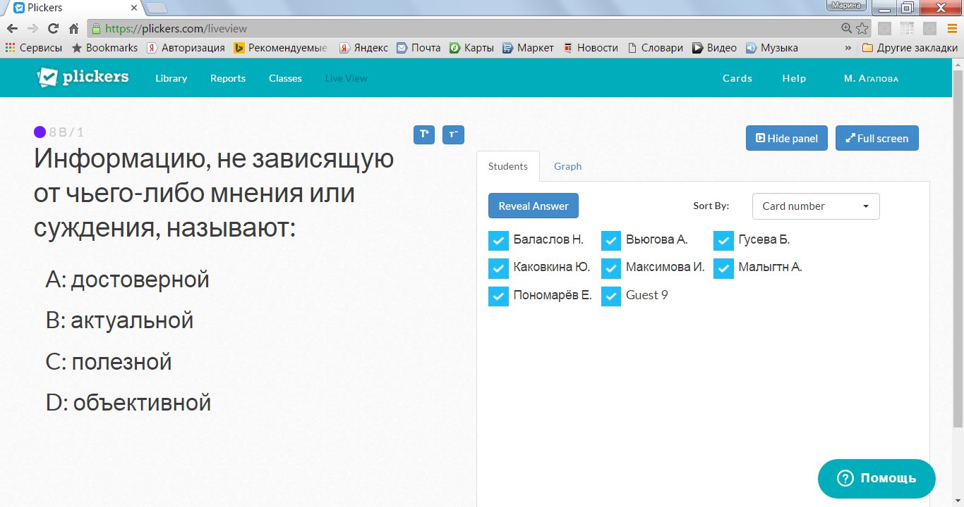
https://plickers.com/

Slide 21
https://plickers.com/

Slide 22
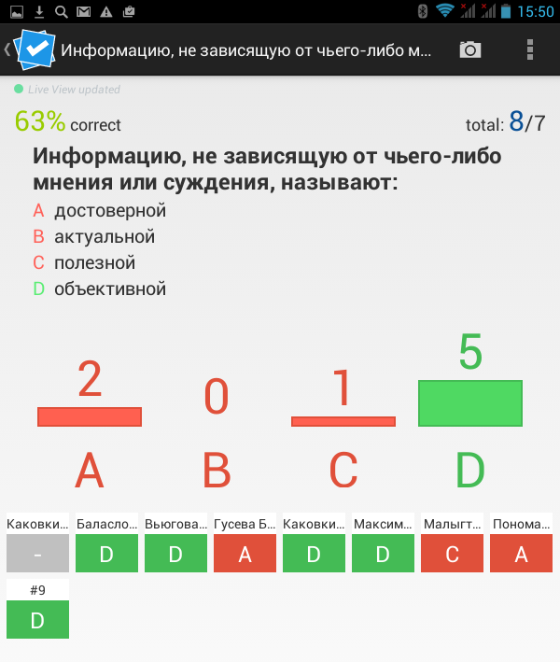

Slide 23
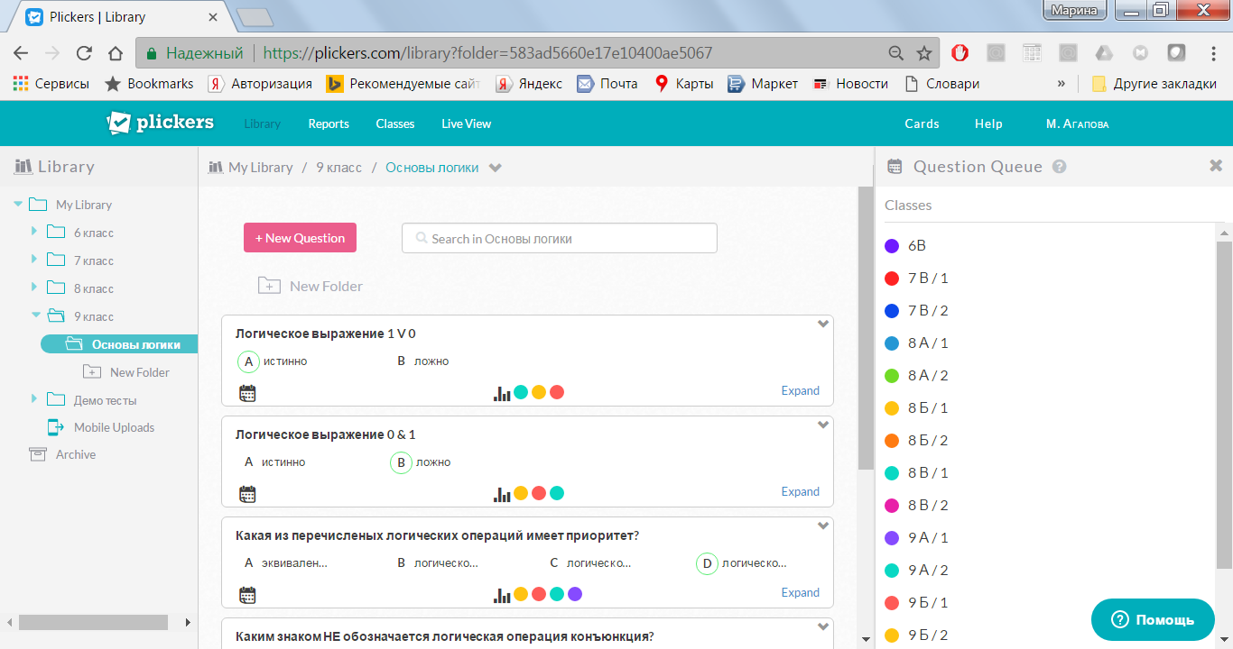
https://plickers.com/

Slide 24
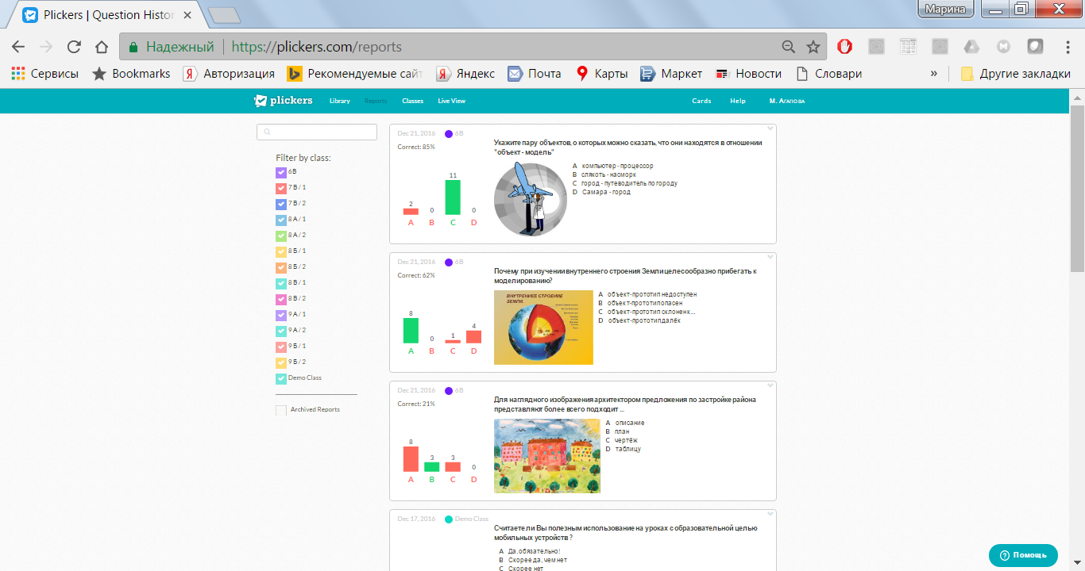
https://plickers.com/

Slide 25
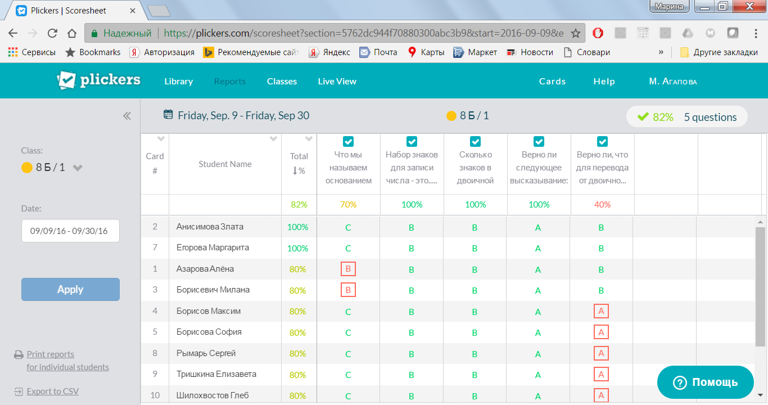
https://plickers.com/

Slide 26
https://edpuzzle.com/

Slide 27
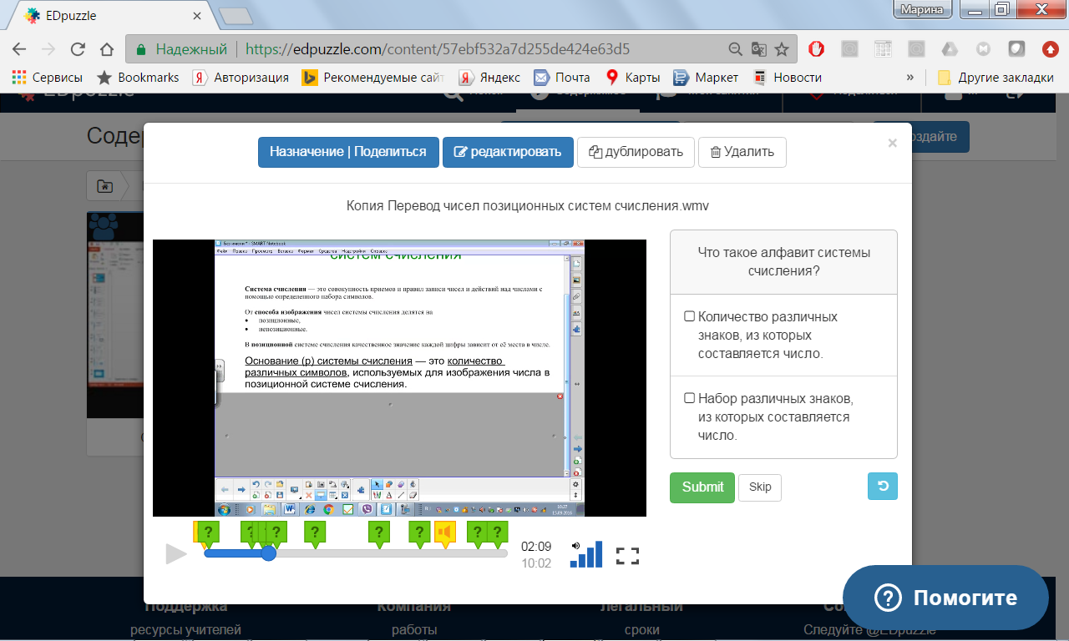
EDPuzzle

Slide 28
EDPuzzle

Slide 29
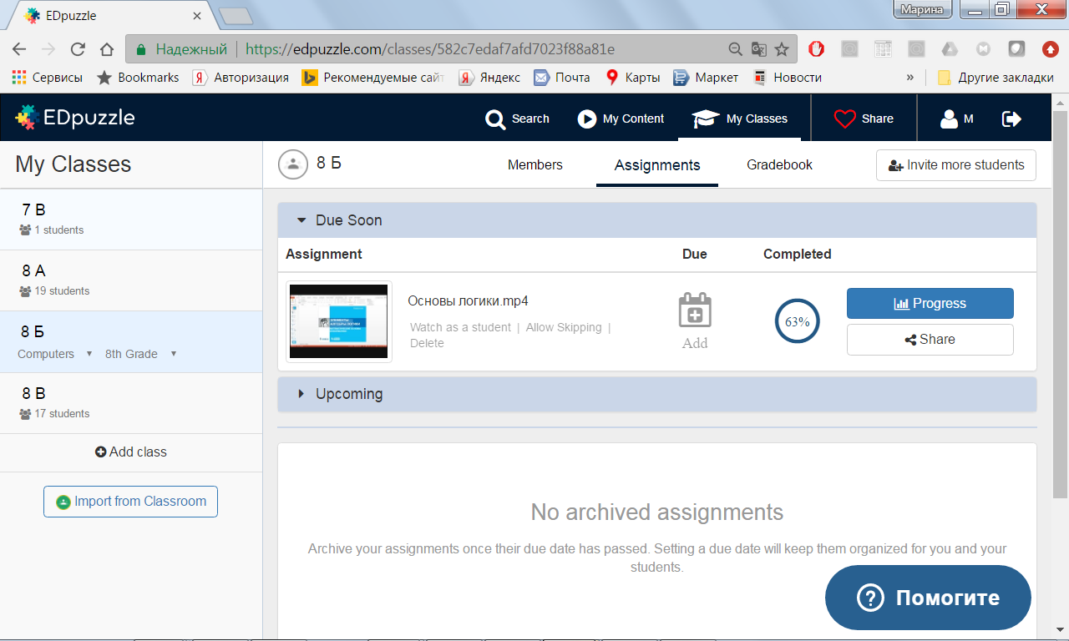
EDPuzzle

Slide 30
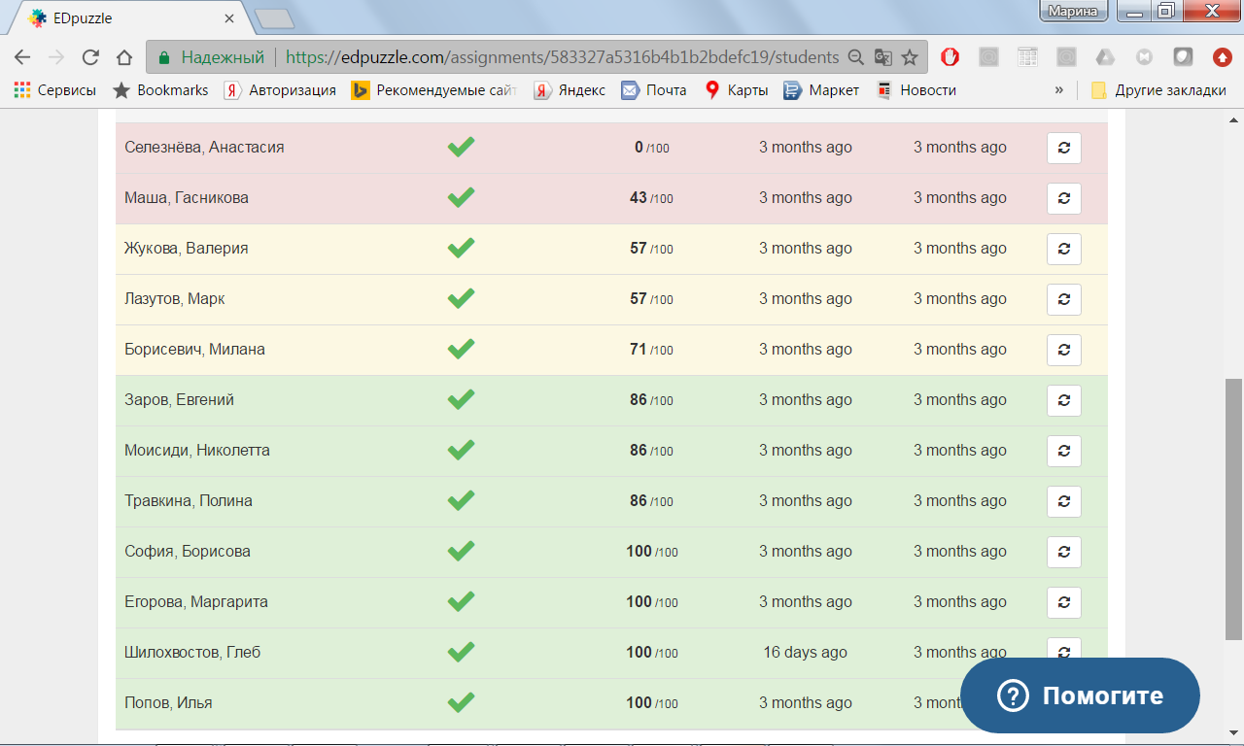
EDPuzzle

Slide 31
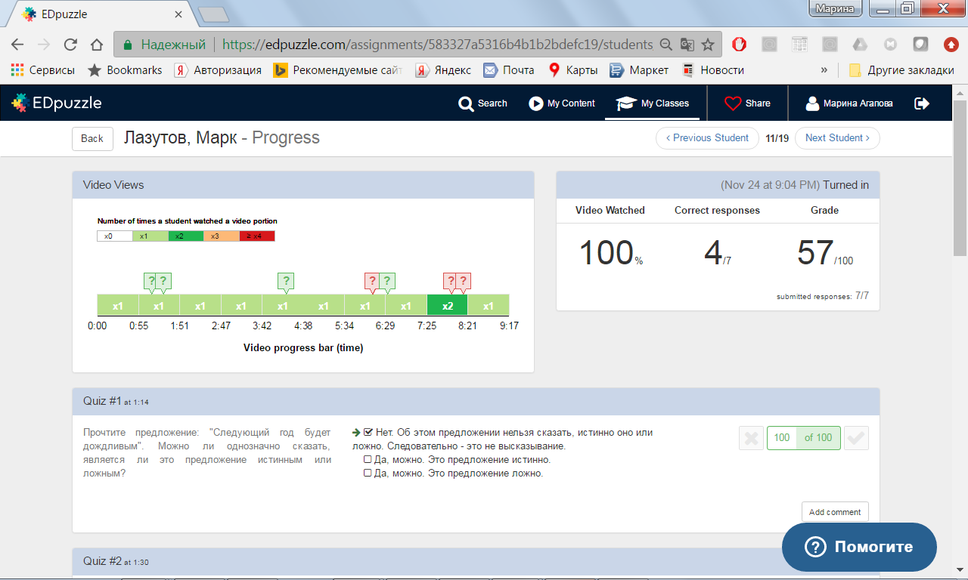
EDPuzzle

Slide 32
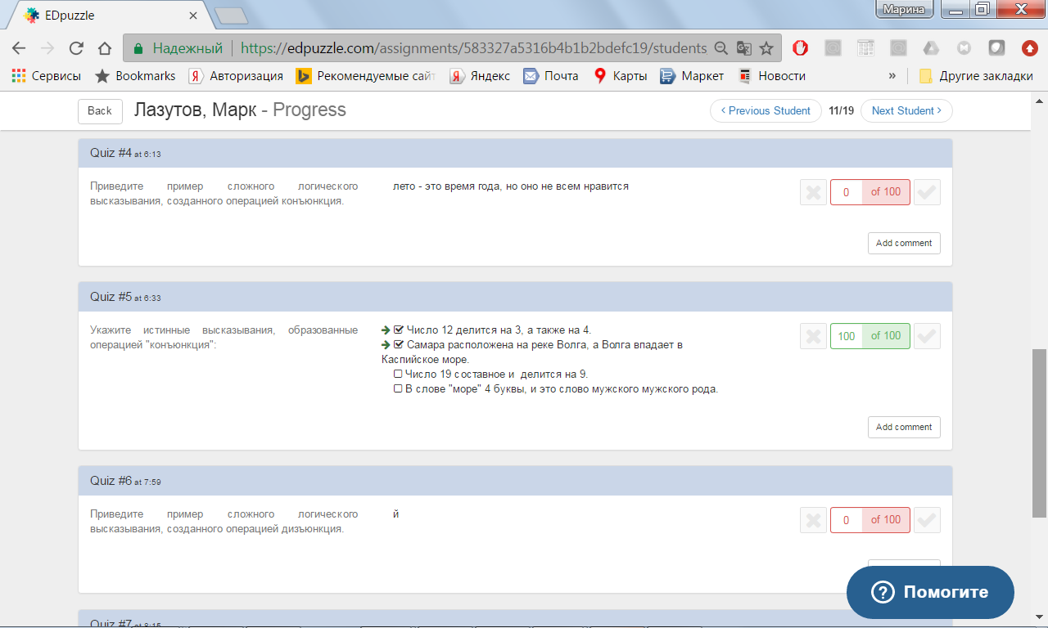
EDPuzzle

Slide 33
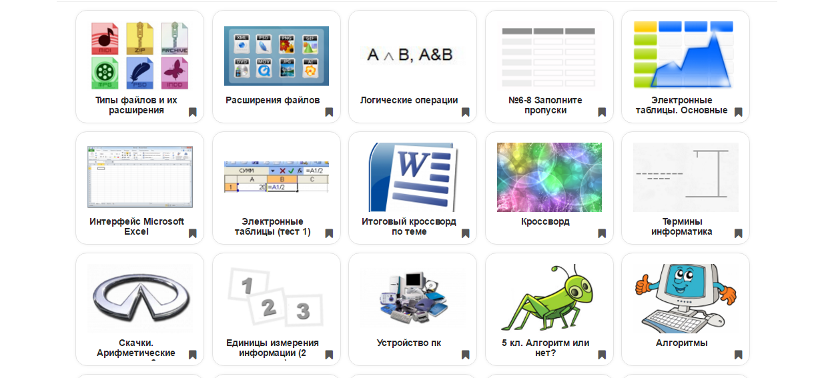
http://learningapps.org/

Slide 34
https://padlet.com

Slide 35
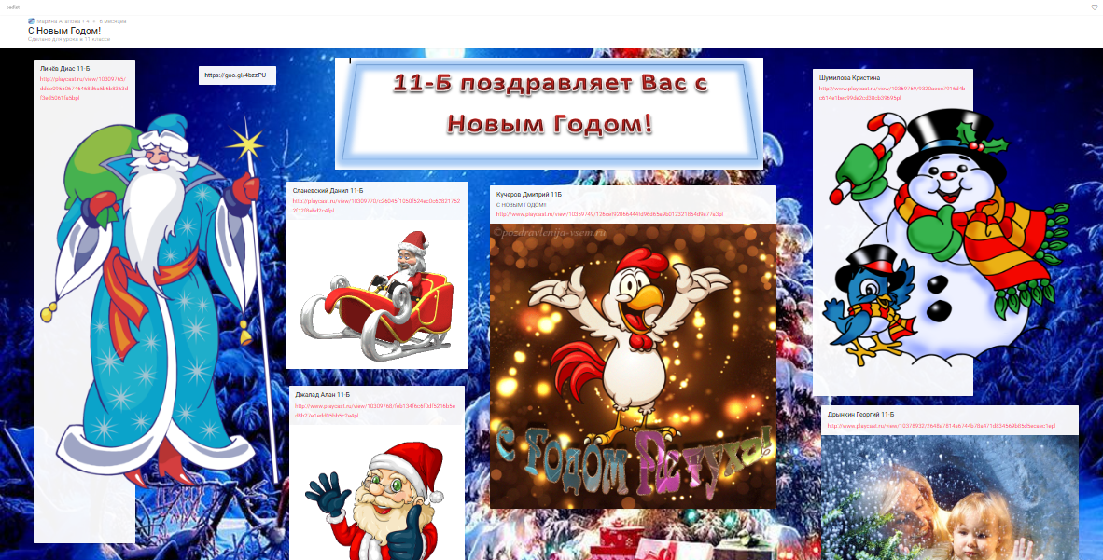
https://padlet.com

Slide 36
https://padlet.com

Slide 37
http://wikiwall.ru/

Slide 38
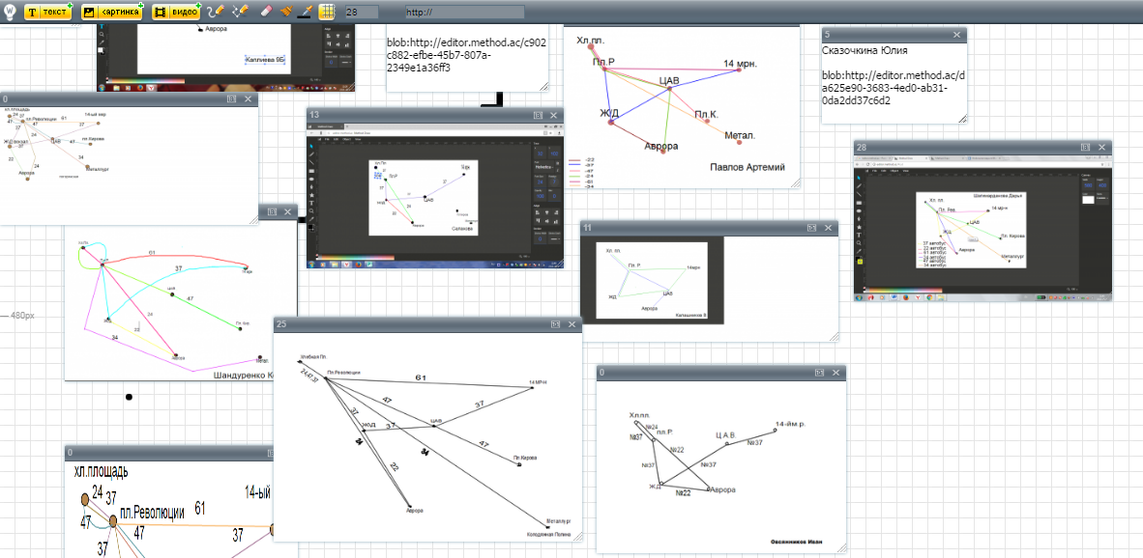
http://wikiwall.ru/

Slide 39
http://www.imagechef.com

Slide 40
http://www.imagechef.com

Slide 41
Каких целей мы достигаем
УЧЕНИК
Интересный урок,
повышение мотивации
Успешное усвоение материала
Саморазвитие учителя:
сильный учитель –
успешные ученики
Положительный опыт использования ИКТ ресурсов

Slide 42
Спасибо за внимание
Агапова Марина Викторовна,
учитель информатики
МБОУ Гимназии № 3 г.о. Самара
marterent@mail.ru

